Slide 1
Елементарні частинки
Презентація до уроку фізики в 11 класі
(академічний рівень)

Slide 2
Скільки елементів в таблиці Мендєлєєва?
Лише 92.
Але там більше?
Правильно, але всі останні- штучно отримані, вони в природі не зустрічаються.
Отже- 92 атома. Із них також можно утворити молекули, тобто речовини!
Але те, що усі речовини складаються з атомів, стверджував ще Демокріт (400 років до нашої ери).

Slide 3
Перед фізиками - теоретиками встала складана задача упорядкувати весь знайдений "зоопарк" частинок і звести число фундаментальних частинок до мінімуму, довівши, що інші частинки складаються із фундаментальних частинок
Всі ці частинки були нестабільними, тобто разпадалися на частинки з меншими масами, в кінці перетворювалися в стабільні протон, електрон, фотон и нейтрино (і їх античастинки).

Slide 4
Хронологія фізики частинок
Дата | Прізвище ученого | Відкриття (гіпотеза)
І етап (від електрона до позитрона)
400 років до н.е. | Демокріт | Атом
Початок XX ст. | Томсон | Електрон
1910 р. | Е. Резерфорд | Протон
1928 р. | Дірак і Андерсон | Відкриття позитрона
1928 р. | А. Ейнштейн | Фотон
1929 р. | П. Дірак | Передбачення існування античастинок
1931 р. | Паулі | Відкритя нейтрино и антинейтрино
1932 р. | Дж. Чедвік | Нейтрон
1932 р. |  | античастинка - позитрон е+
1930 р. | В. Паулі | Передбачення існування нейтрино n
1935 р. | Юкава | Відкриття мезона

Slide 5
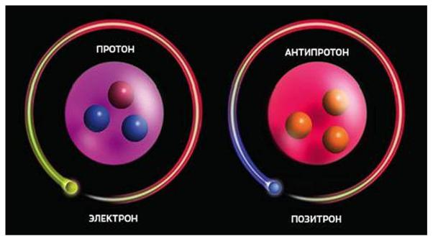
Античастинка - частинка, що має ту саму масу і спін, але протилежне значення зарядів усіх типів;
Спін (від англ. spin — крутити[-ся], обертання) — власний момент імпульсу елементарних частинок, має квантову природу і не пов'язаний з переміщенням частинки як цілого
Для будь-якої елементарної частинки є своя античастинка

Slide 6
Хронологія фізики частинок
Дата | Відкриття (гіпотеза)
ІІ етап (від позитрона до кварків)
1947 р. | Відкриття π-мезона p в космічних поменях
До початку 1960-х р р. | Було відкрито декілька сотень нових елементарних частинок, що мають маси в діапазоні від 140 МэВ до 2 ГэВ.

Slide 7
Хронологія фізики частинок
Дата | Прізвище ученого | Відкриття (гіпотеза)
ІІІ етап (від гіпотези про кварки і до наших часів)
1962 р. | М. Гелл-Манн і незалежно Дж. Цвейг | Запропонували модель будови сильно взаємодіючих частинок із фундаментальних частинок - кварків
1995 р. |  | Відкриття останнього із передбачуваного, шостого кварка
Ця модель до цього часу перетворилася на струнку теорію всіх відомих типів взаємодій частинок.

Slide 8
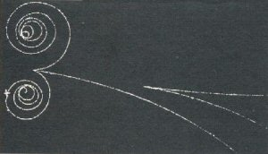
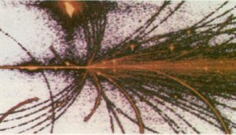
Як виявити елементарну частинку?
Зазвичай вивчають і аналізують сліди (траєкторії або треки), залишені частинками, за фотографіями

Slide 9
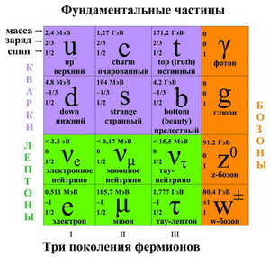
Класифікація елементарних частинок
Всі частинки діляться на два класи:
Ферміони, які утворюють речовину;
Бозони, через які здійснюється взаємодія.

Slide 10
ЕЛЕМЕНТАРНІ ЧАСТИНКИ
Фундаментальні частинки
Адрони
(> 300 частинок)
Баріони | Мезони
Лептони | Кварки | Переносники взаємодій

Slide 11
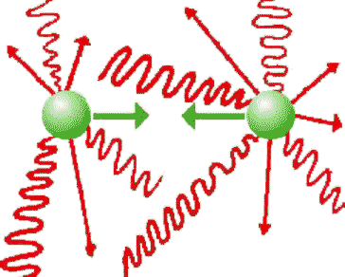
Чотири види фізичних взаємодій
гравітаційні,
електромагнітні,
слабкі,
сильні.
Ядерні
Механізм взаємодій один: за рахунок обміну іншими частками - переносниками взаємодії.
Слабка взаємодія - міняє внутрішню природу частинок.
Сильні взаємодії - обумовлюють різні ядерні реакції, а також виникнення сил, що зв'язують нейтрони і протони в ядрах.

Slide 12
Чотири види фізичних взаємодій
Взаємодія | Радіус дії
Гравітаційна | Нескінченно великий
Електромагнітна | Нескінченно великий
Слабка | Не перевищує10⁻¹⁶ см
Сильна | Не перевищує10⁻¹³ см

Slide 13
Чотири види фізичних взаємодій
Електромагнітна взаємодія: переносник - фотон.
Гравітаційна взаємодія: переносники - кванти поля тяжіння - Гравітон.
Слабкі взаємодії: переносники - векторні бозони.
Переносники сильних взаємодій: глюони (від англійського слова клей - клей), з масою спокою рівною нулю.
І фотони, і Гравітон не мають маси (маси спокою) і завжди рухаються зі швидкістю світла
Істотною відмінністю переносників слабкої взаємодії від фотона і гравітону є їх масивність.

